Slide 1
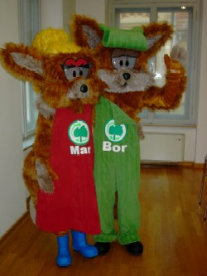
EKOLOŠKA PREDELAVA ODPADKOV

Slide 2
KAZALO
Ločeno zbrani odpadki
slike-ločeno.....
Papir in karton
Slike-papir in....
Steklo
Slike-steklo
Embalaža
Slike-embalaža
Biološki odpadki
Slike-biološki....
Viri

Slide 3
LOČENO ZBRANI ODPADKI
Ločeno izbrani odpadki lahko gredo na nadaljnjo predelavo,kar ohranja okolje čistejše,saj za proizvodnjo ne uporabljamo naravnih virov,obenem pa podalšuje življenjsko dobo odlagališča,ki je manj obremenjeno z odpadki.Vse ločeno zbrane frakcije odpadkov razen bioloških odpadkov prevzema družba za ravnanje z odpadno embalažo.Posamezne frakcije odpadkov se nato predelajo in iz njih lahko dobimo celo paleto različnih proizvodov.

Slide 4
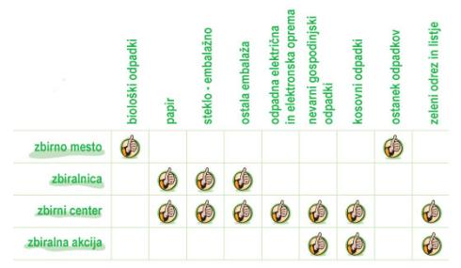
SLIKE-ločeno zbrani odpadki

Slide 5
PAPIR IN KARTON
V papirnicah papir in karton najprej pripravijo za obdelavo-odstranijo lepilo,vezavo,kovinske dele in smeti ter surovine primerno predelajo.nato iz predelanega kartona in papirja izdelajo papirnate vrečke toaletni papir in papirnate brisače,kartonsko embalažo za jajca,kuverte,zvezke,mape......

Slide 6
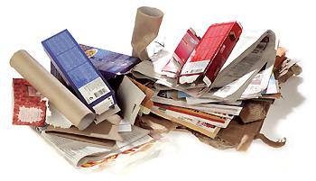
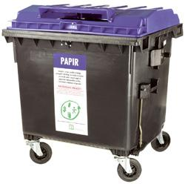
SLIKE-papir in karton

Slide 7
STEKLO
V steklarnah steklo predelajo v nove izdelke,pri postopku pa skorajda ni odpadkov ali neželenih stranskih produktov.steklo je izjemno hvaležna surovina,saj ga je mogoče večkrat stoodtotno reciklirati,ne da bi izgubilo na kakovosti

Slide 8
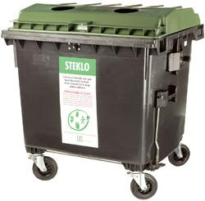
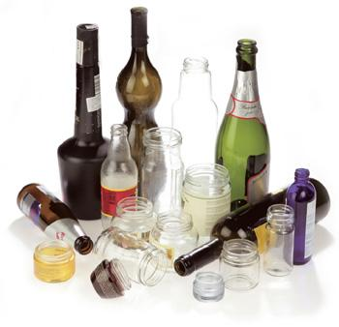
SLIKE-steklo

Slide 9
EMBALAŽA
Iz plastične embalaže se izdelujejo ohišja za kemične svinčnike in vžigalnike,različne cevi,vrečke...Iz votle embalaže za tekoča živila(mleko,sok itd.),ki je sestavljena iz kartona,polietilena in aluminjeve folije,pa se lahko s postopkom termičnega stiskanja izdelajo tudi posebne plošče,ki se uporablajo v pohištveni industriji.

Slide 10
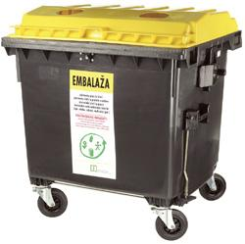
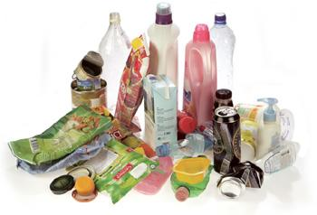
SLIKE-embalaža

Slide 11
BIOLOŠKI ODPADKI
Biološke odpadke prevzame podjetje KOTO,ki ima od leta 2004 Okoljevarstveno dovoljenje za obratovanje naprave za predelavo bioloških odpadkov in jedilnih olj ter maščob in dovoljenje za zbiranje omenjenih odpadkov.Ločeno zbrane biološke odpadke prevzamejo in predelajo,sicer pa lahko biološke odpadke odlagamo tudi v posebne kompostnike,tako ustvarjamo kompost in ga uporabljamo nameso umetnih gnojil....

Slide 12
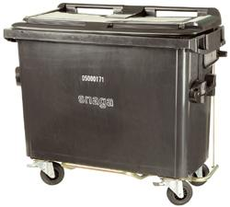
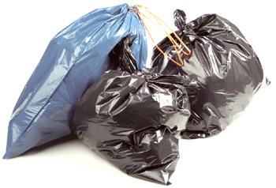
SLIKE-biološki odpadki

Slide 13
VIRI
Google.com
Najdi.si
Dijaski.net
...........

